Slide 1
नोंदणी व मुद्रांक विभाग
महाराष्ट्र शासन
कार्यालय : दुय्यम निबंधक श्रेणी-1, सावली, ता. सावली, जि. चंद्रपूर
क्षेत्रीय शासकीय व निमशासकीय कार्यालयांसाठी 100 दिवसांचा कृति आराखडा

Slide 2
2
संकेतस्थळ
विभागाच्या ऑनलाईन सुविधांची माहिती
विभागाविषयी माहिती
प्रकाशने (कायदे, नियम, अधिसुचना इत्यादी)
महत्वाचे दुवे (पोर्टल बाबत)
सांख्यिकी (दस्त संख्या, मुद्रांक शुल्क व नोंदणी फी)
नागरिकांसाठी (नागरीकांची सनद , सारथी इत्यादी)
सेवा हमी अंतर्गत सेवांबाबत माहिती. वरील सर्व विषयांची माहिती विभागाच्या संकेतस्थळावर अदयावत केलेली आहे.

Slide 3
3
सुकर जिवनमान (Ease of Living)
सदर कार्यालय सन 2009 पासुन सुरु झालेले असुन आय-सरिता प्रणालीअंतर्गत दस्त नोंदणीस स्विकारून दस्त स्कॅन करुन पक्षकारास त्याच दिवशी परत करण्यात येत आहेत. तसेच नोंदणी झालेल्या दस्तांच्या सुची क्र.2, नक्कल प्रती त्याच दिवशी अथवा दुस-या दिवशी दिल्या जातात. सुची क्रमांक 2 ची प्रथम प्रत नोंदणीच्या दिवशी पक्षकारास विनामुल्य देण्यात येत आहे.
दस्त नोंदणीसाठी येणा-या पक्षकारांना नोंदणी तसेच मुद्रांक विषयक माहिती दिली जाते. वृध्द व्यक्ती, अपंग, तसेच गरोदर स्त्रिया यांची प्राधान्याने दस्त नोंदणी केली जाते. कार्यालयामध्ये येणा-या सर्व पक्षकारांना सौजन्यपुर्व सहकार्य केले जाते.
प्राधान्य | माहे जानेवारी 2025 | माहे फेब्रुवारी 2025 | माहे मार्च 2025
अपंग व्यक्ती प्राधान्याने दस्त नोंदणी | 5 | 4 | 3
गर्भवती महीला प्राधान्याने दस्त नोंदणी | 4 | 2 | 2
वृध्द व्यक्ती प्राधान्याने दस्त नोंदणी | 24 | 55 | 28
एका दिवशी देण्यात आलेली नक्कल | 1 | 0 | 0
एकूण | 34 | 61 | 33

Slide 4
4
तक्रार निवारण (Grievance Redressal)
नागरिकांकडून दुय्यम निबंधक कार्यालयात प्राप्त झालेल्या सर्व तक्रारी (आपले सरकार, PG पोर्टल व CRM पोर्टल यांसह) निरंक आहे.
सह जिल्हा निबंधक श्रेणी-1 व अधिनस्त दुय्यम निबंधक कार्यालयात येणा-या अभ्यागंताना भेटीसाठी दुय्यम निबंधक श्रेणी – 1, कार्यालयात सकाळी 9:45 ते सांयकाळी 6:15 पर्यन्त दुय्यम निबंधक उपलब्ध आहेत.

Slide 5
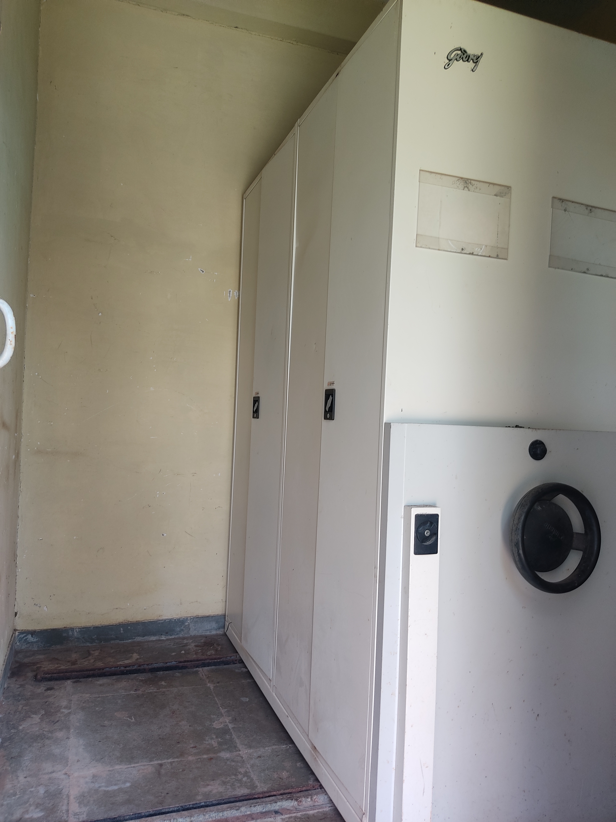
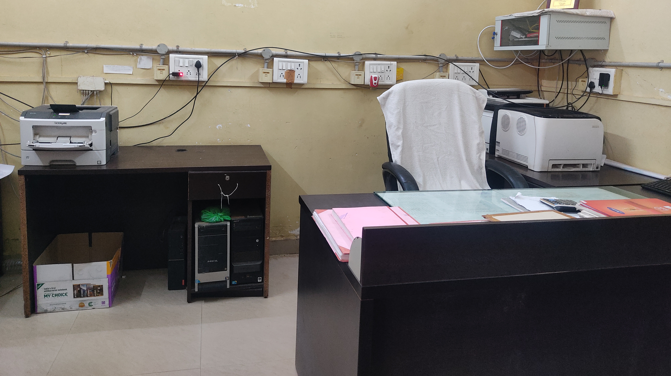
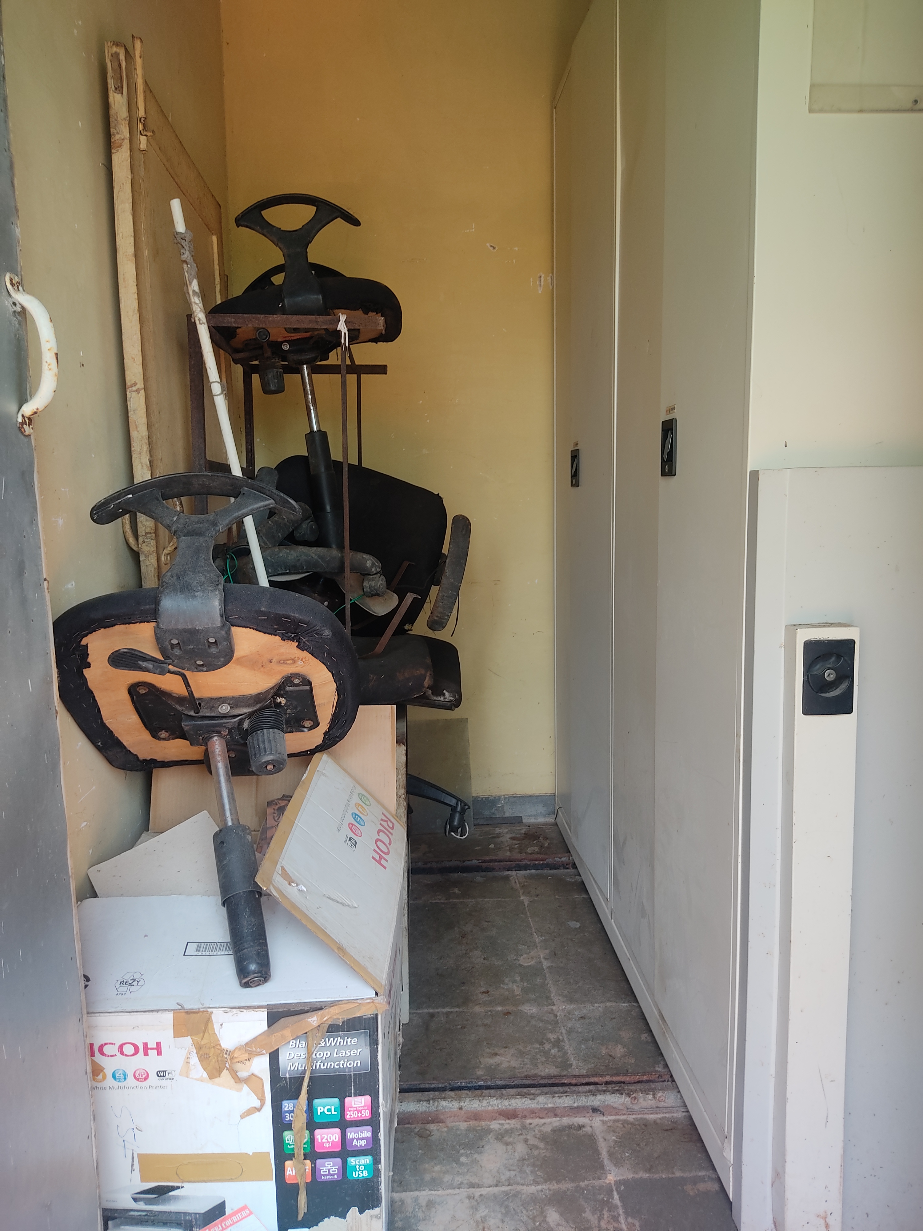
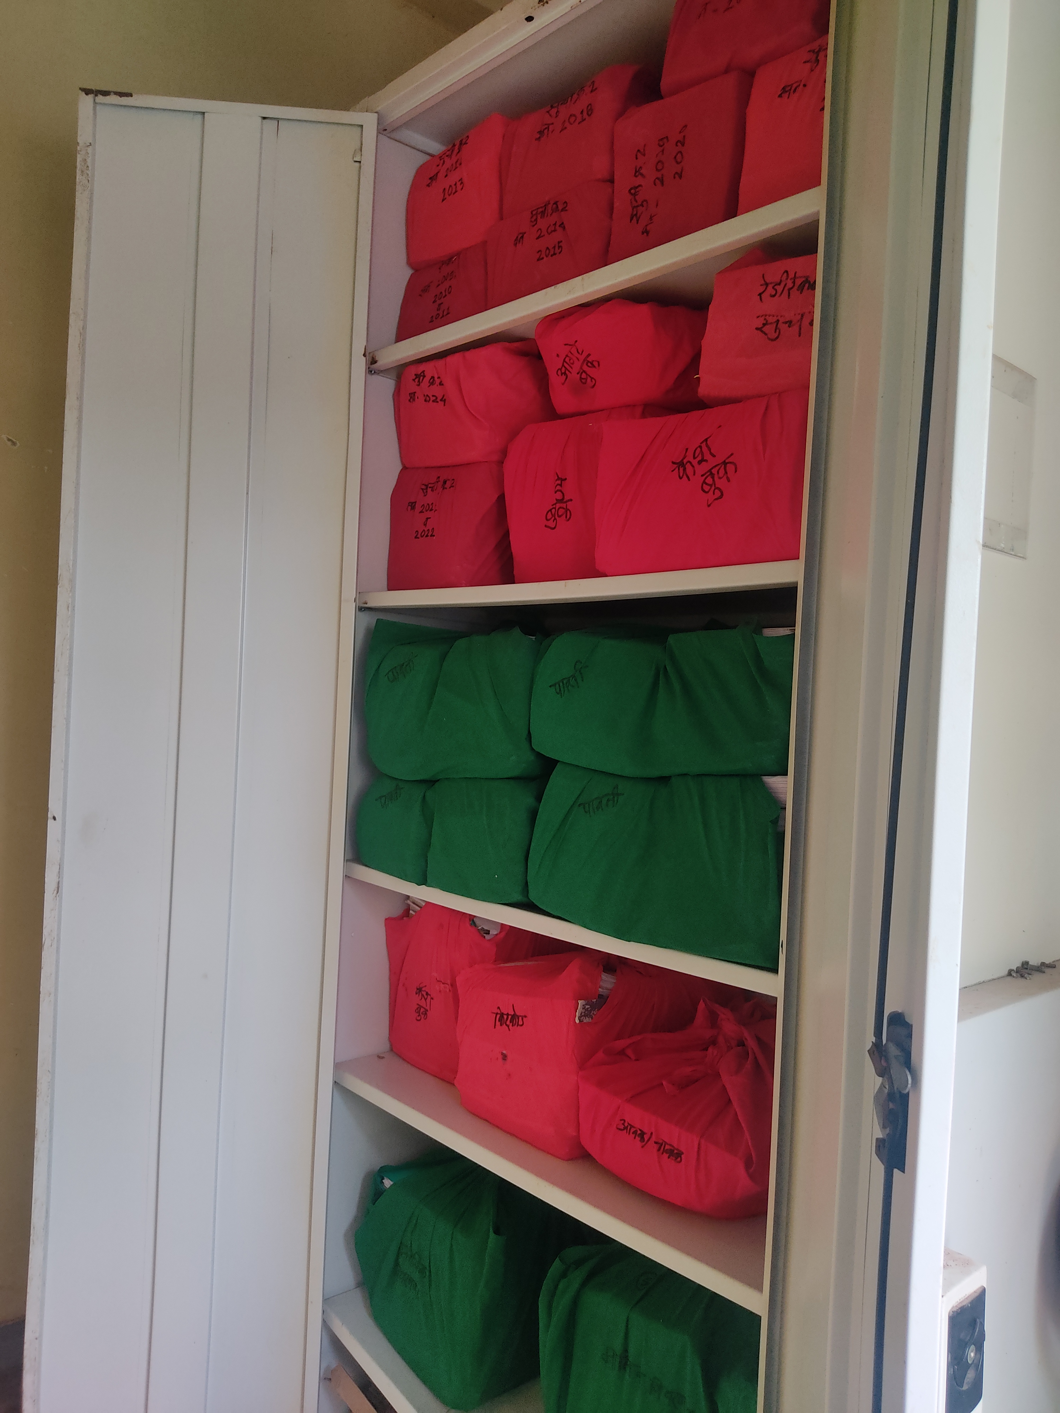
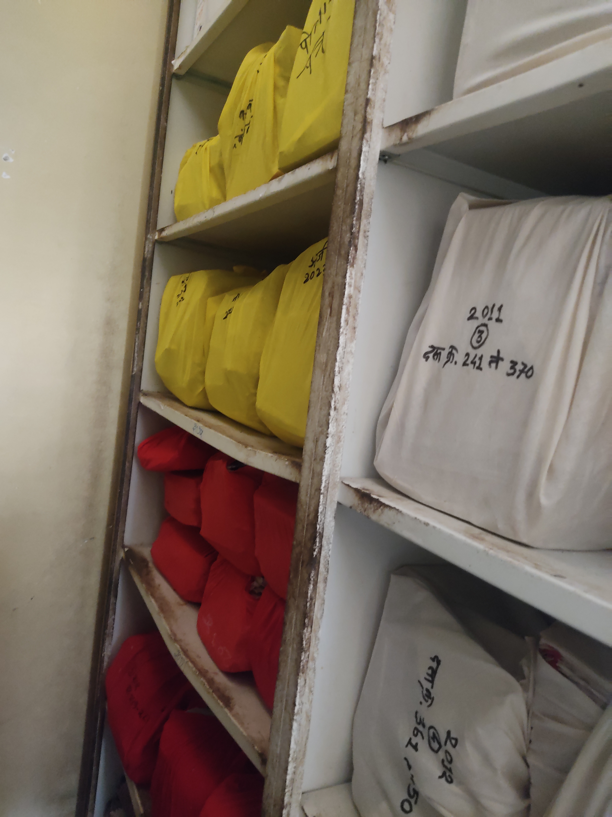
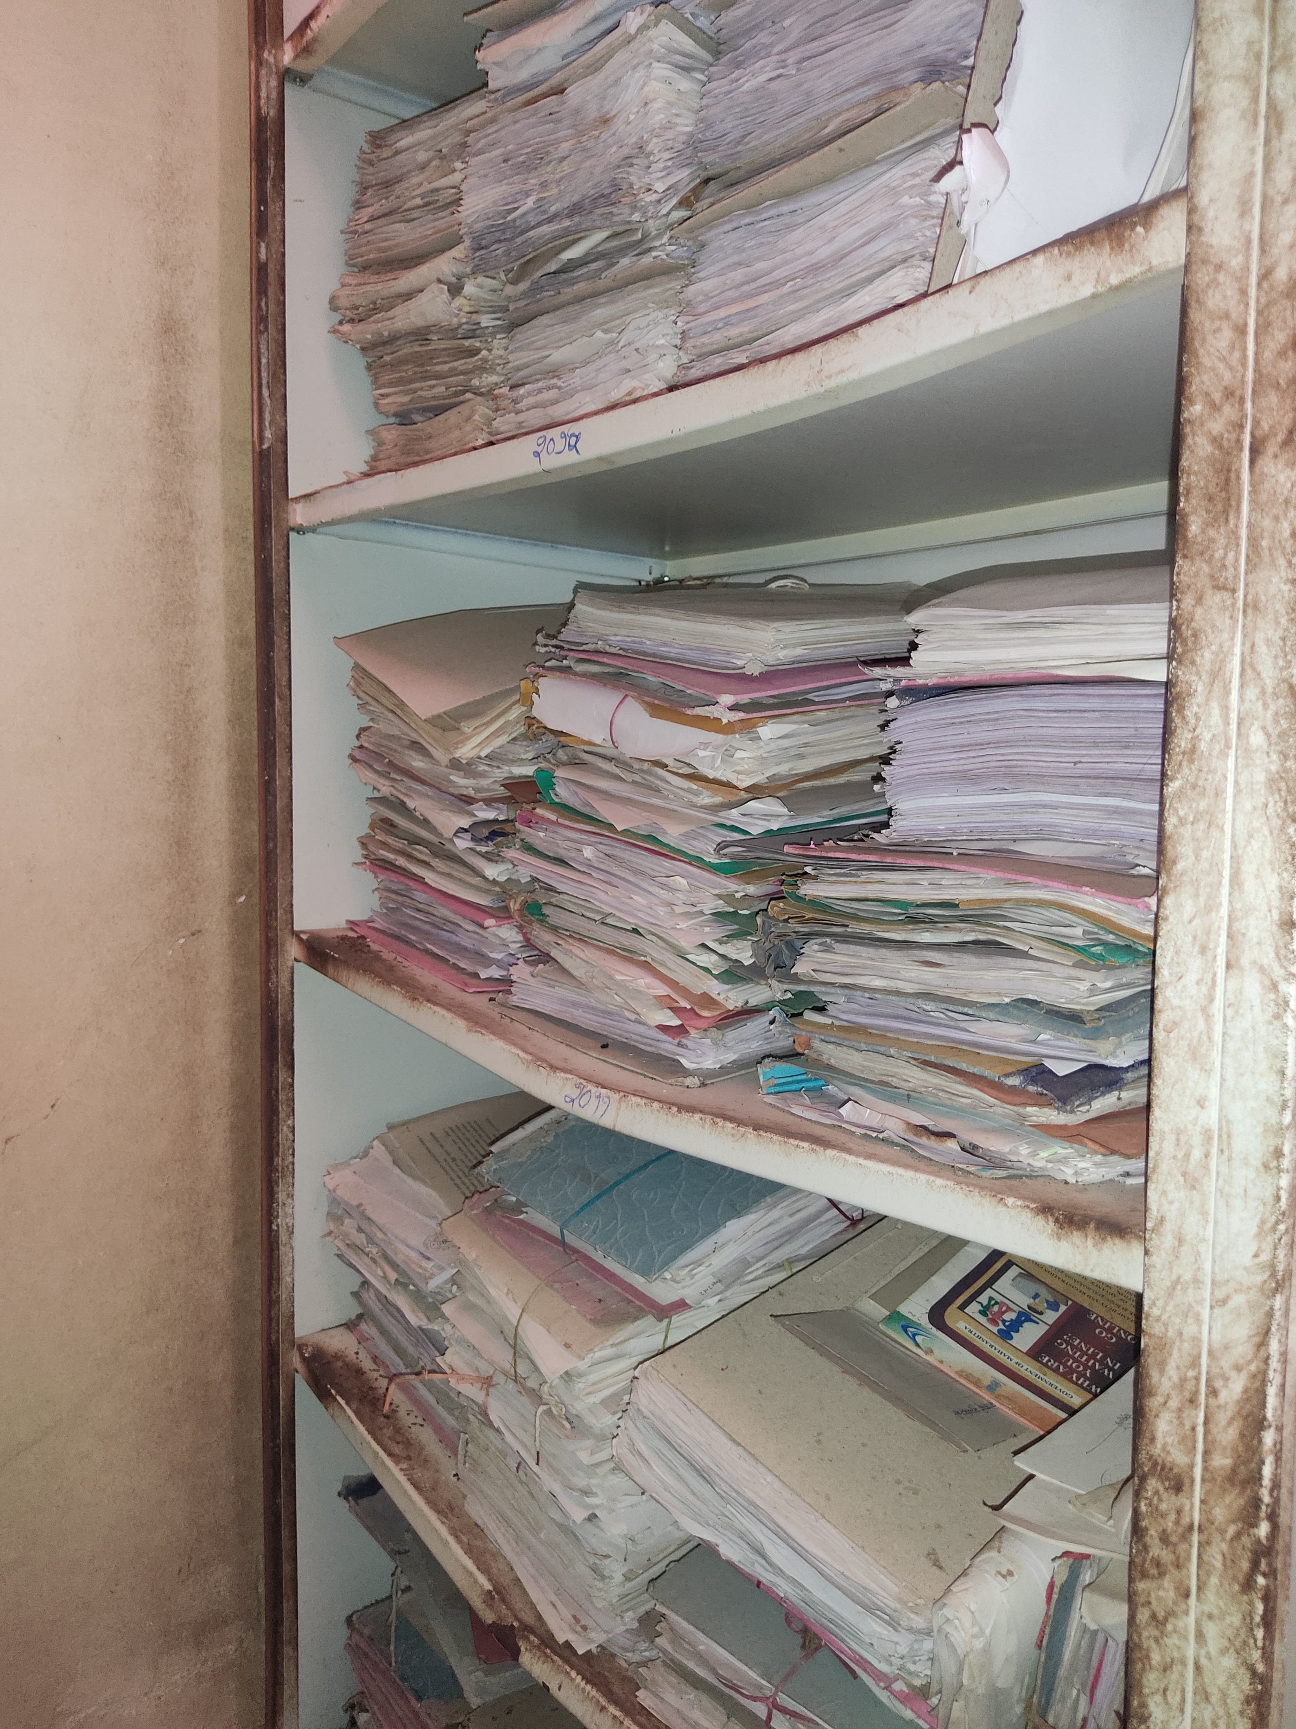
5
स्वच्छता (Cleanliness)
पुर्वीचे फोटो
नंतरचे फोटो

Slide 6
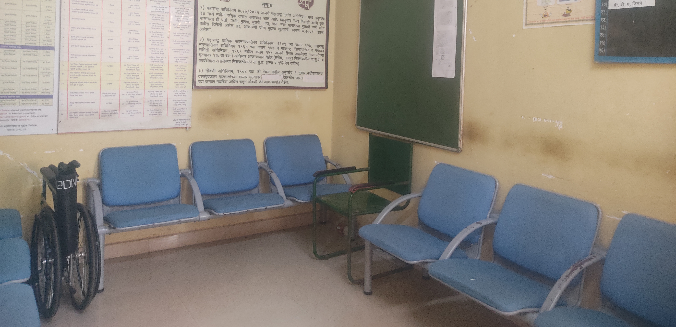
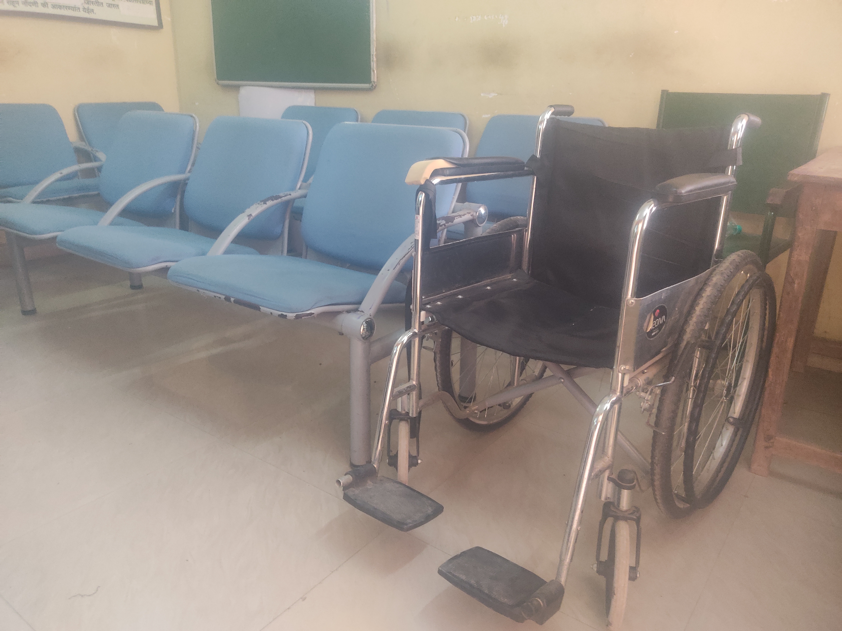
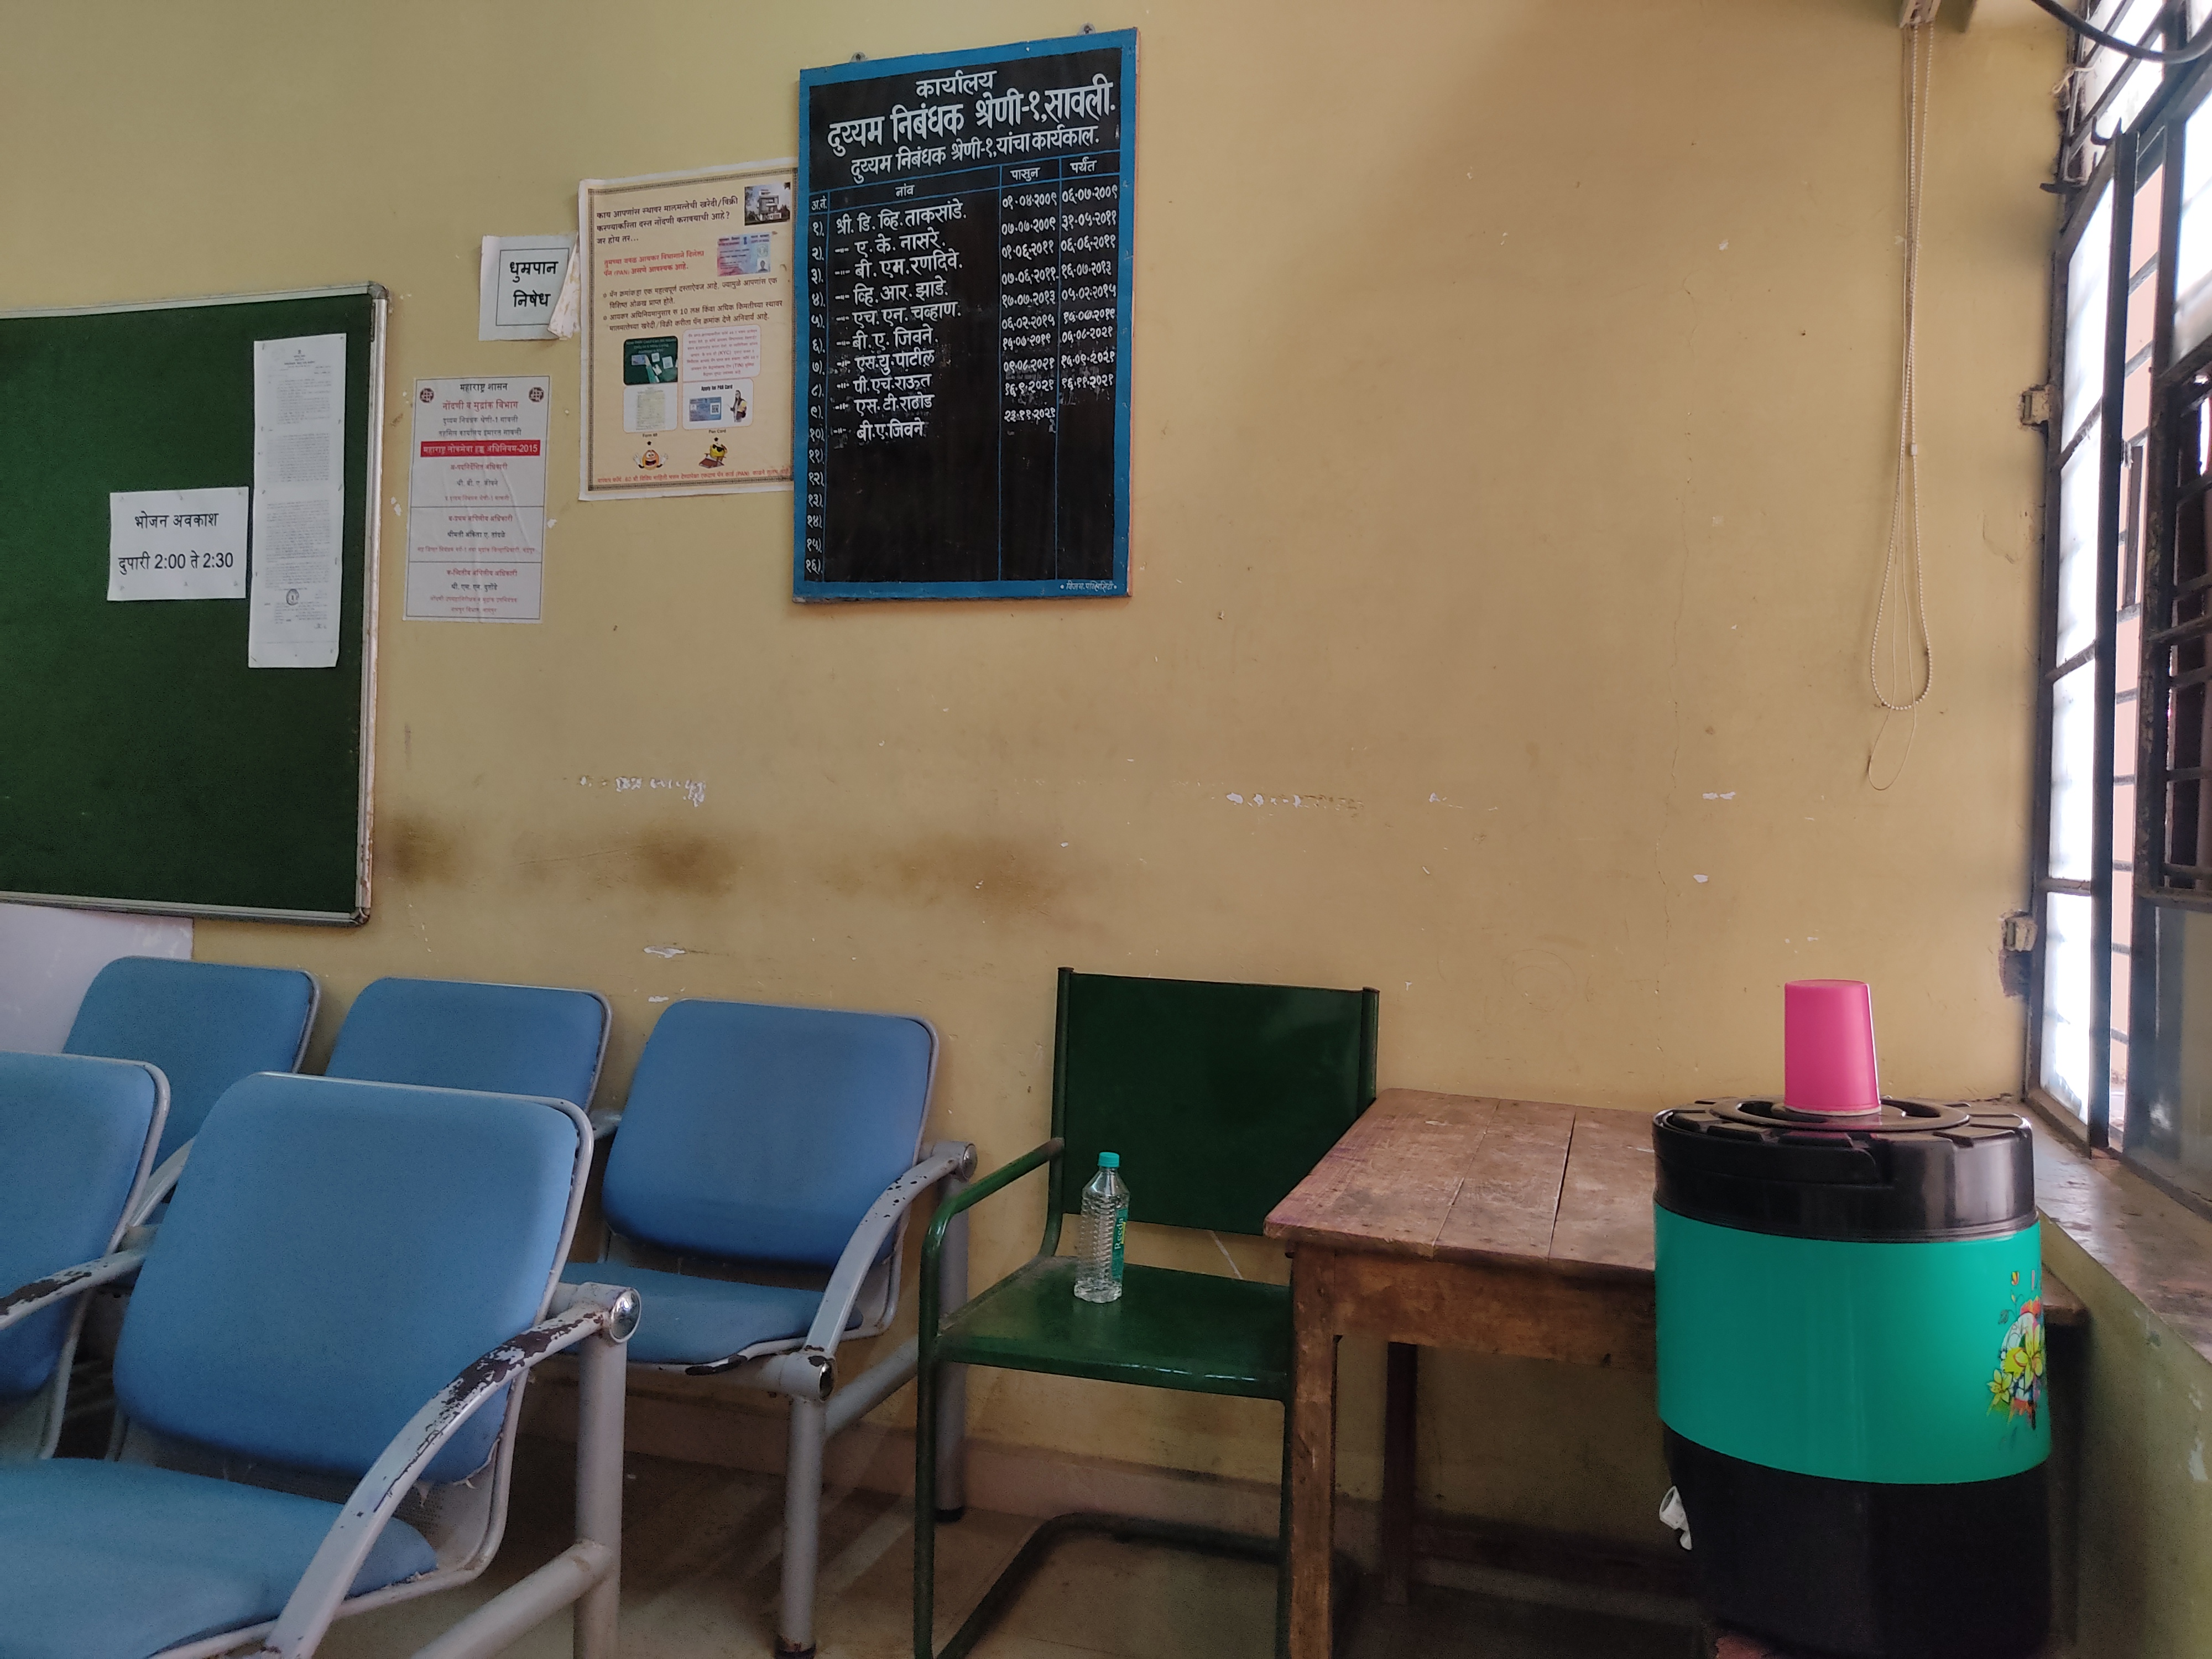
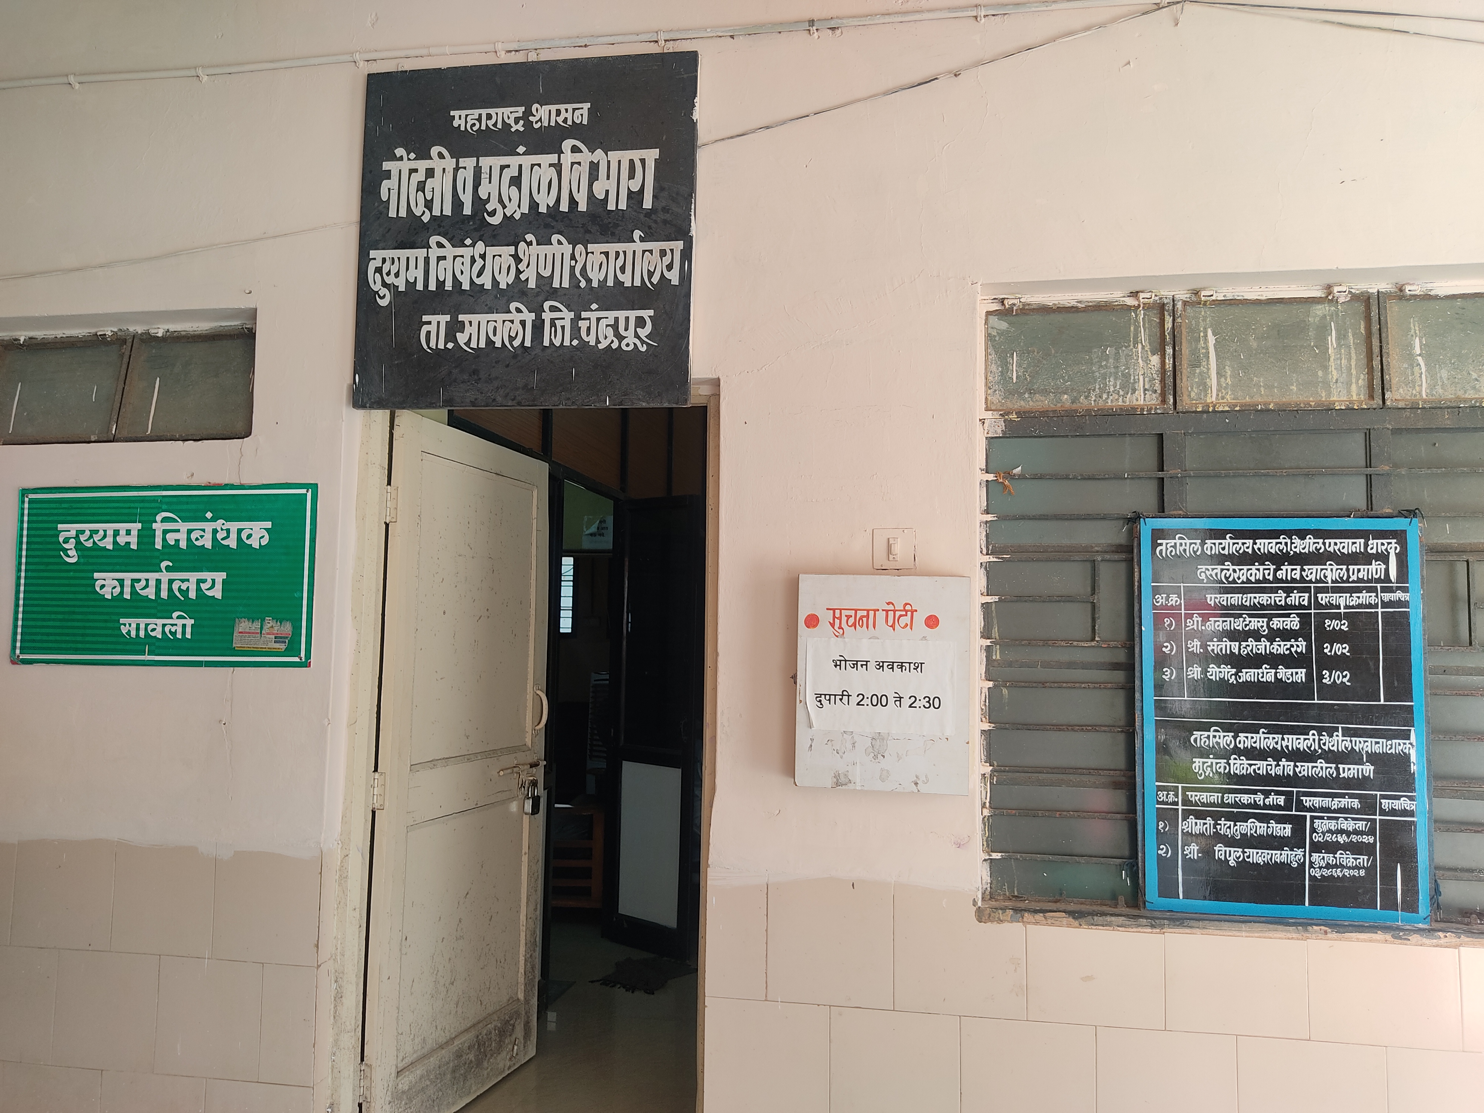
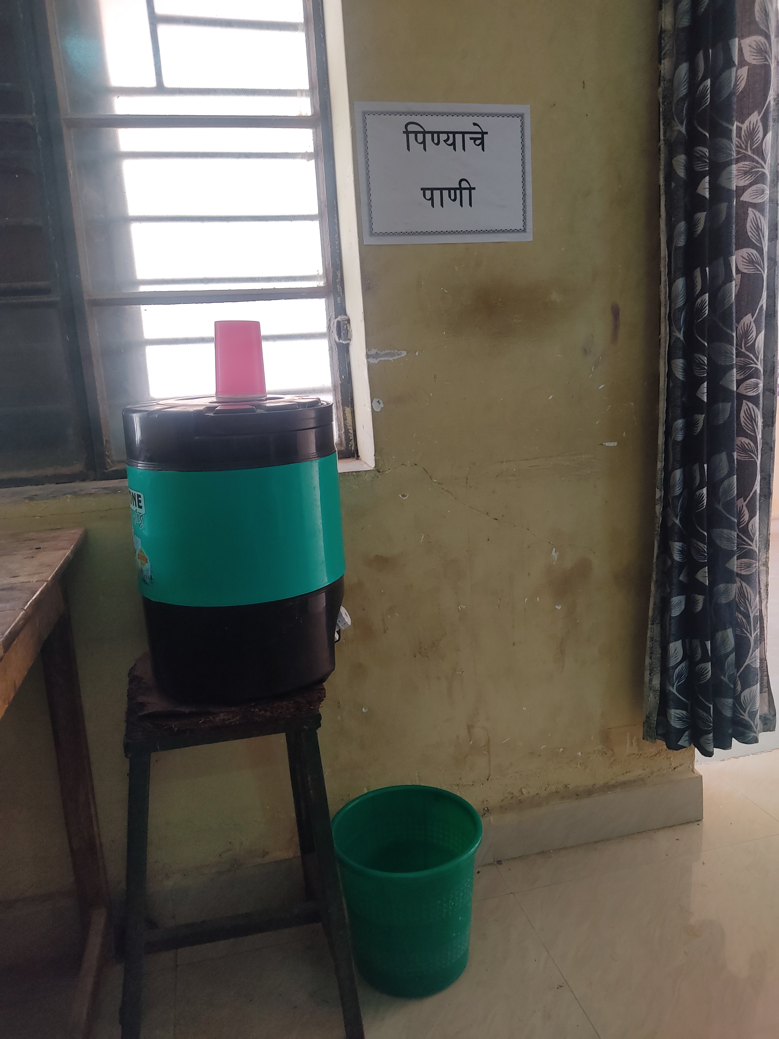
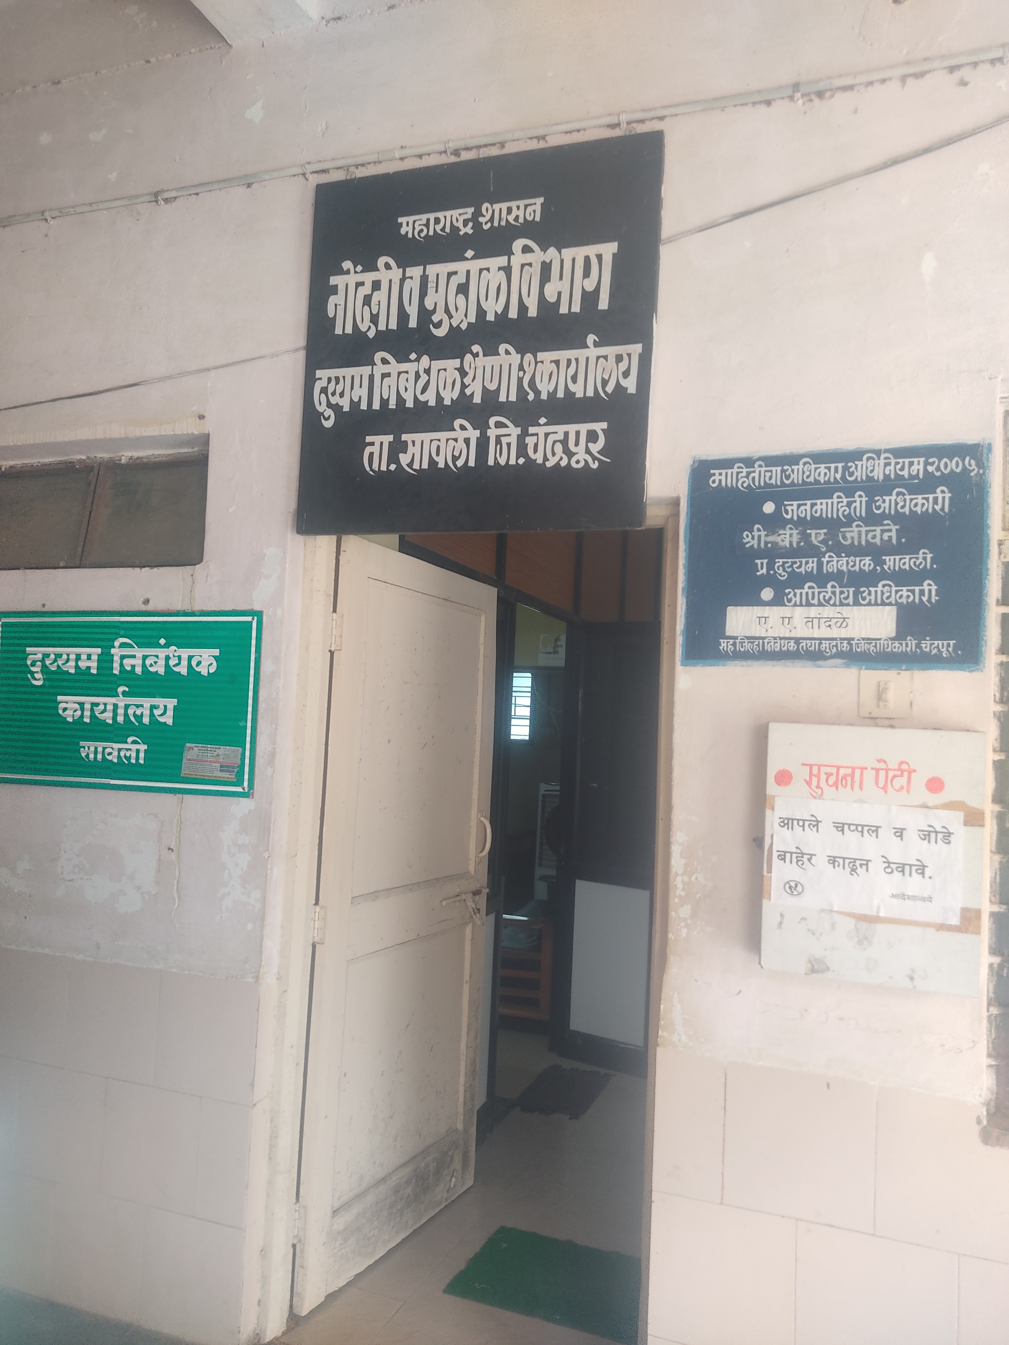
5
पुर्वीचे फोटो
नंतरचे फोटो

Slide 7
6
तक्रार निवारण (Grievance Redressal)
नागरिकांकडून दुय्यम निबंधक कार्यालयात प्राप्त झालेल्या सर्व तक्रारी (आपले सरकार, PG पोर्टल व CRM पोर्टल यांसह) निरंक आहे.
सह जिल्हा निबंधक वर्ग-1 व अधिनस्त दुय्यम निबंधक कार्यालयात येणा-या अभ्यागंताना भेटीसाठी दुय्यम निबंधक कार्यालयात सकाळी 9:45 ते सांयकाळी 6:15 पर्यन्त दुय्यम निबंधक उपलब्ध आहेत.

Slide 8
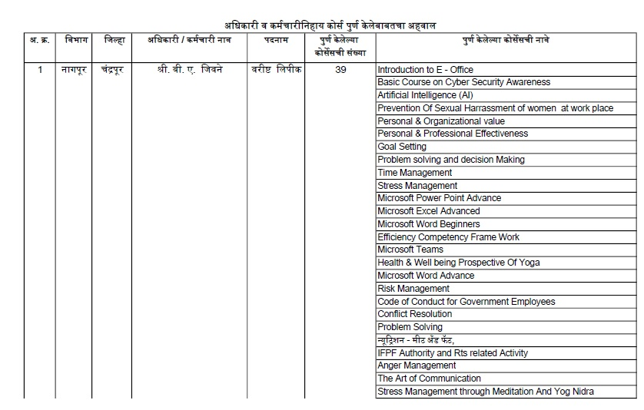
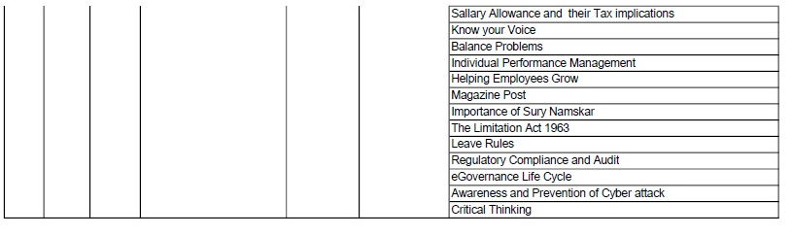
7
तांत्रिक विषयक अदययावत बाबी.
या कार्यालयाच्या आस्थापनेवर अधिकारी/कर्मचारी यांची iGOT कर्मयोगी या Application वर नोंदणी करण्यात आली आहे.
तसेच सर्व कर्मचारी यांनी iGOT कर्मयोगी या Application वर 05 अभ्यासक्रम पुर्ण केले आहेत, त्याची यादी यासोबत जोडण्यात आली आहे.

Slide 9
8
मुदतबाह्य अभिलेख नष्ट करने
अ.क्र. | कार्यालयाचे नाव | नष्ट करावयाचे अभिलेख एकूण गठ्ठे / संचिका | नष्ट केलेले अभिलेख गठ्ठे / संचिका | नष्ट करणेवर शिल्लक गठ्ठे / संचिका (2-3) | कामकाज प्रलंबित राहणेचे कारण | शेरा
1 | दुय्यम निबंधक श्रेणी – 1, सावली | 10 | 0 | 10 | निर्लेखनाच्या याद्या तयार आहेत. | सदरचे कार्यालय सन एप्रील 2009 पासून कार्यरत आहे

Slide 10
9
तक्रार निवारण
अ.क्र. | तक्रार प्रकार | प्राप्त प्रकरणे | निकाली प्रकरणे | शिल्लक प्रकरणे
1 | कार्यालयात प्रतक्ष प्राप्त प्रकरणे | 0 | 0 | 0
2 | आपले सरकार प्राप्त प्रकरणे | 0 | 0 | 0
3 | पी जी पोर्टल प्राप्त प्रकरणे | 0 | 0 | 0
4 | सीआरयम पोर्टल प्राप्त प्रकरणे | 0 | 0 | 0

Slide 11
श्री. भारवी ए. जिवने,
प्र. दुय्यम निबंधक श्रेणी-1,
सावली, ता. सावली, जि. चंद्रपुर

